Slide 1
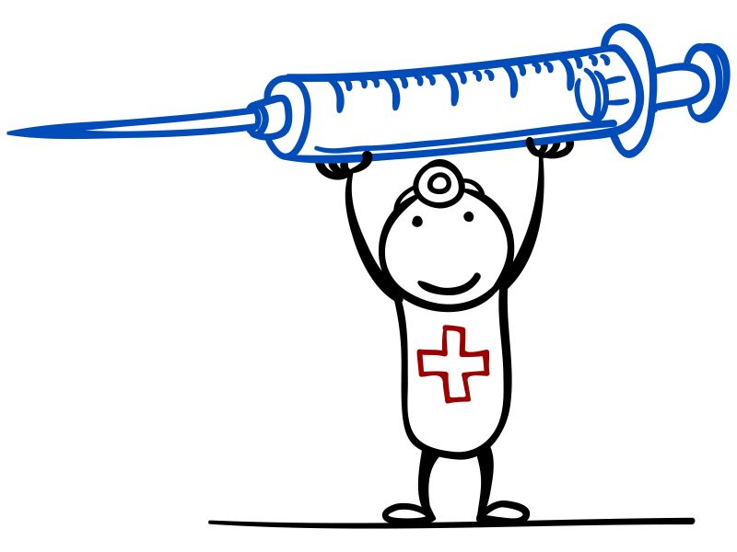
Управление Роспотребнадзора по Забайкальскому краю
ЕДИНАЯ
НЕДЕЛЯ
ИММУНИЗАЦИИ -2024
Достигнутые результаты по борьбе с инфекционными заболеваниями

Slide 2
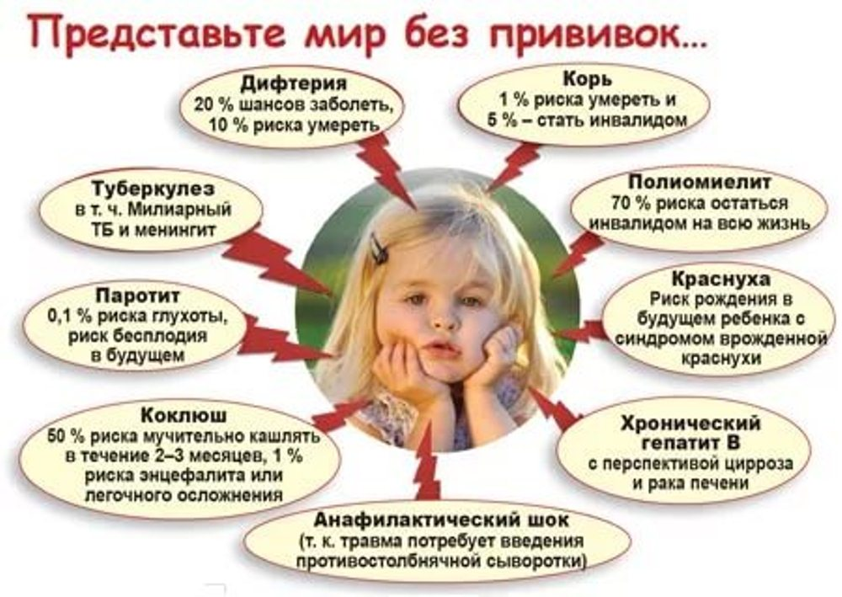

Slide 3
ДОСТИЖЕНИЯ ИММУНИЗАЦИИ

Slide 4
Обязательными для граждан Российской Федерации являются
профилактические прививки против туберкулеза, вирусного гепатита В,
дифтерии, столбняка, коклюша, полиомиелита, кори, краснухи,
эпидемического паротита, гриппа, гемофильной инфекции, пневмококковой
инфекции, которые включены в Национальный календарь прививок (приказ
МЗ РФ от 06.12.2021 г. №1122н).
Все инфекции, профилактические прививки против которых включены
в Национальный календарь, несут прямую угрозу жизни и здоровью.
Полиомиелит грозит стойким пожизненным параличом
Дифтерия – параличом и миокардитом
Эпидемический паротит – бесплодием и сахарным диабетом
Гепатит В – циррозом и раком печени
Краснуха во время беременности – врожденными органическими
поражениями плода
Отсутствие прививки от столбняка может привести к смерти взрослых и
детей даже при незначительной травме.
У непривитых против туберкулезной инфекции в десятки раз повышается
риск заболевания туберкулезом в тяжелой форме с многочисленными
осложнениями, приводящими к инвалидности.

Slide 5
Дифтерия - очень опасное заболевание: в зависимости от ее формы и
тяжести - смертность даже при наличии противодифтерийной сыворотки
может колебаться от 5 до 80%!
Дифтерия опасна своими осложнениями: могут возникать проблемы с
дыханием, приводящим к асфиксии (удушья), из-за токсического
отравления развиваются серьезные поражения сердечно-сосудистой и
нервной систем. Все это составляет реальную угрозу для жизни.
Уровень заболеваемости в Забайкальском крае (количество случаев)
Вакцинация против дифтерии начата с 80х годов

Slide 6
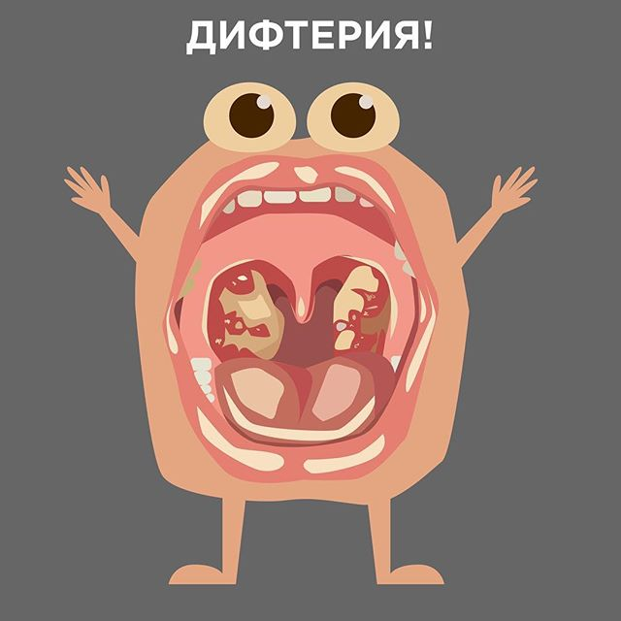
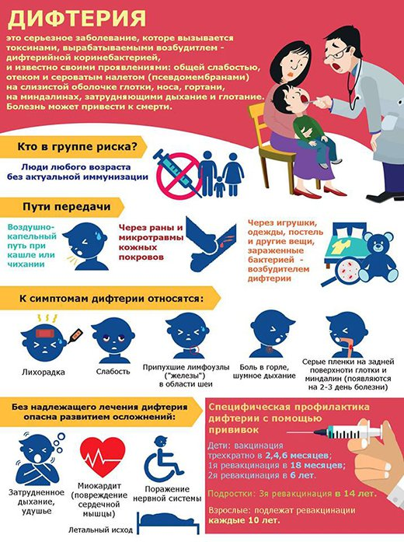
трехкратно в 3 мес., 4,5 мес., 6 мес.;
1я ревакцинация в 18 мес.;
2я ревакцинация в 6-7 лет.

Slide 10
Люди всех возрастов могут заразиться столбняком, т.к. бактерии
столбняка есть везде (в пыли, земле, навозе и т.д.) и могут
попасть в организм через любую рану или порез.
Столбняк наиболее опасен для новорожденных и их матерей,
поскольку столбняк новорожденного в большинстве случаев
является летальным.
Люди, оправившиеся от столбняка, не имеют естественного
иммунитета и могут быть заражены снова, поэтому прививки
от столбняка необходимы.

Slide 13
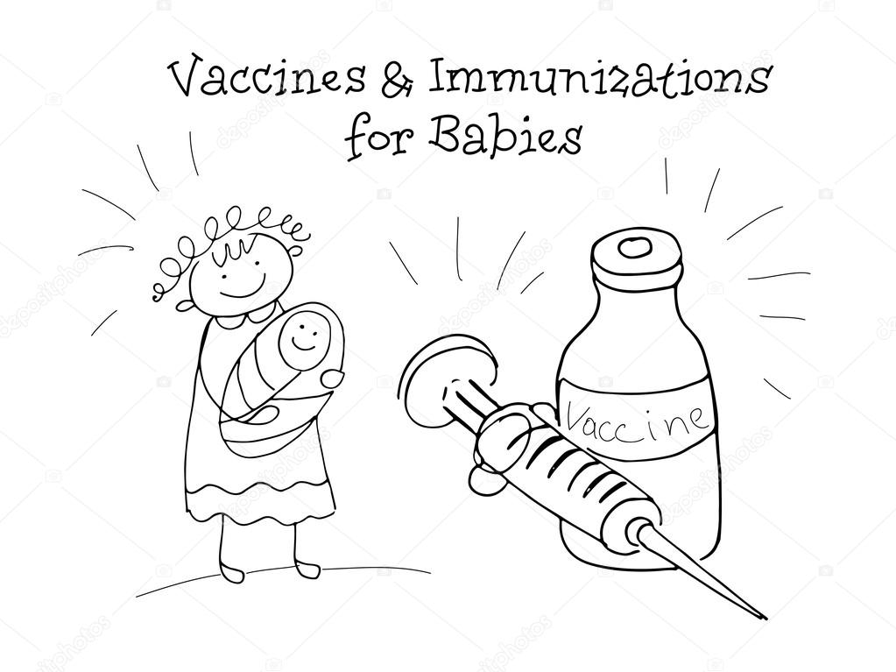
Основной симптом коклюша – это спазматический
приступообразный длительный кашель с гиперемией или
цианозом лица, слезотечением, репризами, рвотой, задержкой
дыхания, апноэ (прекращение дыхательных движений).
Особенностью коклюша является постепенное нарастание кашля в
течение 2-3 недель после его появления.
Среди осложнений коклюша – пневмония, возможно развитие
ларингита; ложного крупа; бронхиолитов; кровотечений из носа;
апноэ; грыж (пупочных, паховых).
К возможным тяжелым последствиям болезни относится
органическое поражение головного мозга невоспалительного
характера (энцефалопатия), которое может закончиться стойкой
глухотой, развитием эпилепсии и даже привести к летальному
исходу в результате судорог.
Вакцинация против коклюша начата с 1957 года

Slide 14
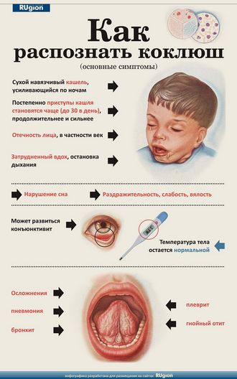
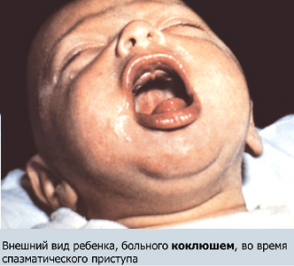
КОКЛЮШ

Slide 16
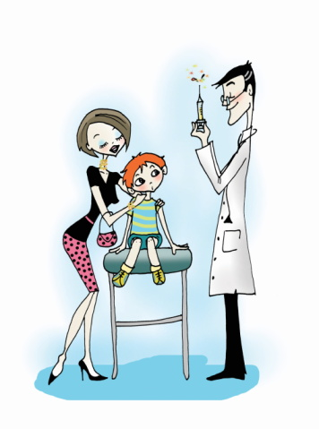
Корь - инфекционная болезнь, опасная как в детском, так и во
взрослом возрасте, уносящая каждый год (по данным ВОЗ)
больше ста тысяч человеческих жизней.
Осложнения кори: энцефалит и отёк головного мозга, отит,
пневмония, воспаление слизистой оболочки глаз и кишечника.
Иногда в качестве последствий остаются слепота и
ослабленный иммунитет.
Вакцинация против кори начата с 1969 года

Slide 19
Согласно Национальному календарю профилактических прививок иммунизация против кори проводится:
вакцинация детям в возрасте 1 год, ревакцинация в 6-летнем возрасте;
двукратная иммунизация с интервалом 3 месяца взрослым 18-35 лет (не болевшим, не привитым и не имеющим сведений о профилактических прививках против кори).
взрослым 36-55 лет, относящимся к группам риска: работникам медицинских и образовательных организаций, организаций торговли, транспорта, коммунальной и социальной сферы; лицам, работающим вахтовым методом, сотрудникам государственных контрольных органов в пунктах пропуска через государственную границу Российской Федерации (не болевшим, не привитым и не имеющим сведений о профилактических прививках против кори).

Slide 20
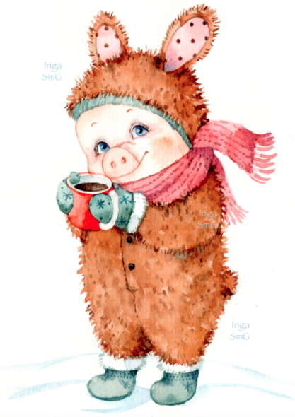
Эпидемический паротит ("свинка") — это острая вирусная инфекция,
наиболее часто поражающая детей в возрасте от 5 до 9 лет. Тем не менее
вирус эпидемического паротита может поражать взрослых с возможными
осложнениями, которые, вероятно, будут тяжелыми. Осложнения
эпидемического паротита могут включать менингит (до 15% случаев),
орхит и глухоту. Очень редко эпидемический паротит может привести к
энцефалиту и хроническому неврологическому заболеванию.

Slide 22
Гепатит В - это потенциально опасная для жизни
инфекция печени, которая может вызывать как острую,
так и хроническую болезнь.
Гепатит В представляет одну из глобальных проблем
здравоохранения. Вирус может приводить к развитию
хронической болезни печени и создавать высокий риск
смерти от цирроза и рака печени.

Slide 23
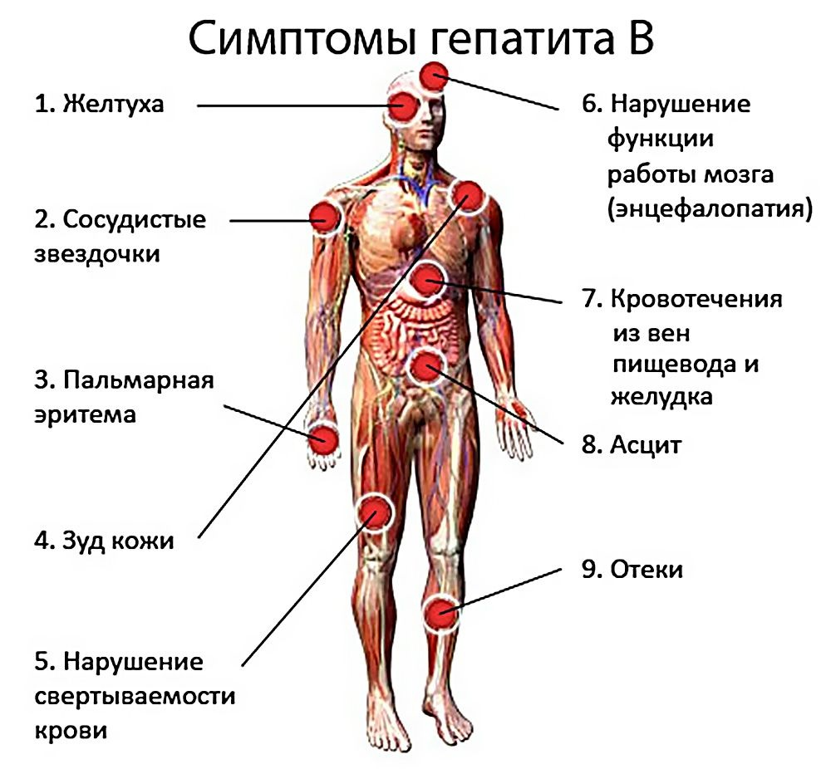
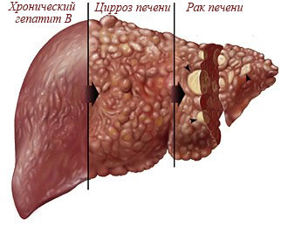
ГЕПАТИТ В

Slide 24
Краснуха - коварная болезнь. Она бьет туда, где ее меньше
всего ждут.
У беременных вирус легко проникает в ткани плода и
серьезно повреждает их, в первом триместре провоцирует
выкидыш или рождением ребенка с тяжелыми пороками,
такими как слепота, глухота, пороки сердца. В последующие
месяцы беременности вирус может вызвать такие поражения,
которые сразу не видны у новорожденного, но позднее
проявляются нарушениями слуха, зрения, отставанием в
умственном развитии.

Slide 25
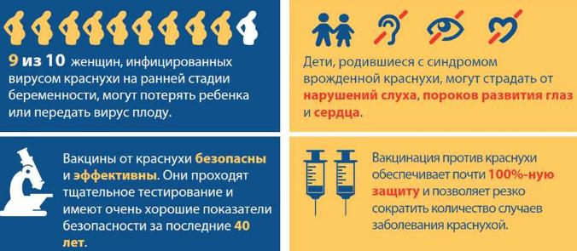
КРАСНУХА

Slide 26
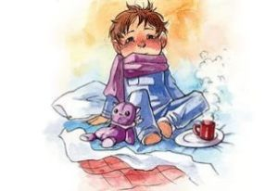
ГРИПП - острая инфекционная болезнь вирусной
природы, склонная к эпидемическому
распространению, для которой характерна
лихорадка, интоксикация и поражение верхних
дыхательных путей.
Наиболее характерные осложнения: пневмония,
вторичные бактериальные инфекции (ринит,
синусит, отит), сердечно-сосудистые заболевания,
менингит, энцефалит, обострение хронических
заболеваний.
58,9%
охват вакцинацией против гриппа населения Забайкальского края в 2023г.

Slide 27
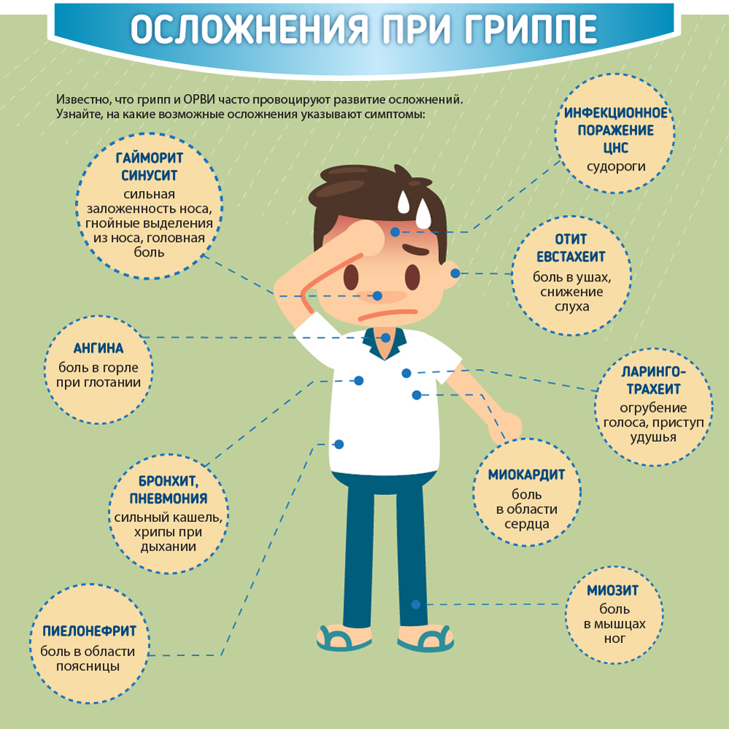
ГРИПП

Slide 30
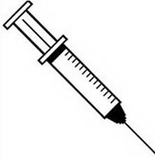
Подумайте, стоит ли отказываться от прививок. Не зря же весь цивилизованный мир затрачивает громадные средства, чтобы иммунизировать людей, защитить их от грозных болезней! И та статистика, которая приведена выше, свидетельствует о неоценимом значении иммунопрофилактики для здоровья человечества !

Slide 31
ПРИВИВАЙТЕСЬ!* Защитите себя и своих близких!
Материалы подготовлены специалистами отдела эпидемиологического надзора
Управления Роспотребнадзора по Забайкальскому краю
Иллюстрации и аудиоматериалы взяты из открытого доступа сети Интернет
*Требуется консультация специалистов

Slide 32
Предупредить! Защитить! Привить!
Мультфильм взят из открытого доступа в сети Интернет:
https://www.youtube.com/watch?time_continue=10&v=ykaMvkvcEmw
Использован для популяризации вакцинации населения в целях
сохранения здоровья нации.

